Slide 1
5组综合设计Ⅱ答辩
组长:陈旺 | 组员:刘福鑫,谢昊洋,林愉翔

Slide 2
目录
一.已完成任务展示
二.最终代码设计
三.测试

Slide 3
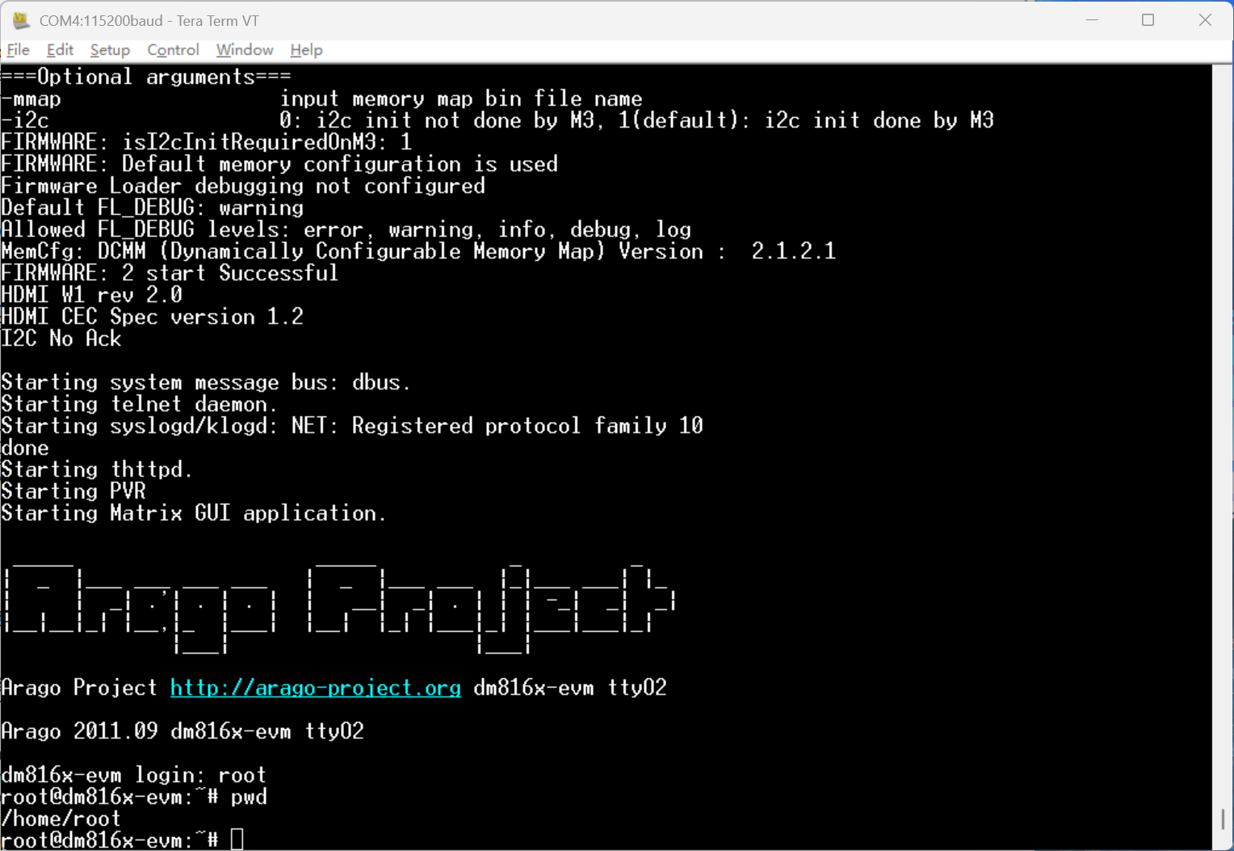
已完成任务展示
第一阶段:环境搭建
1.成功配置局域网
2.成功在目标板上启动Linux内核
3.成功启动NFS服务使目标板获取虚拟机文件系统

Slide 4

已完成任务展示
第二阶段:helloworld.c交叉编译以及在目标板上运行
1.成功在虚拟机编译ARM核程序
2.成功将在虚拟机上编译的程序放到目标板上运行

Slide 5
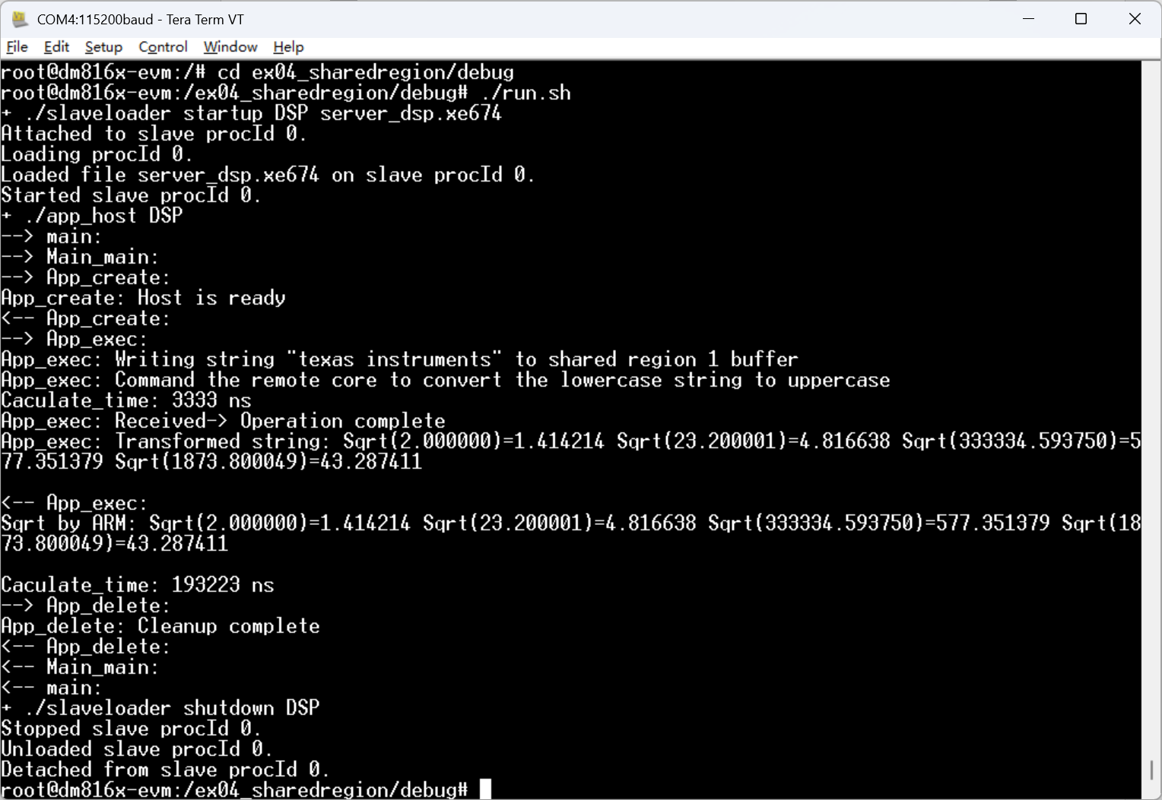
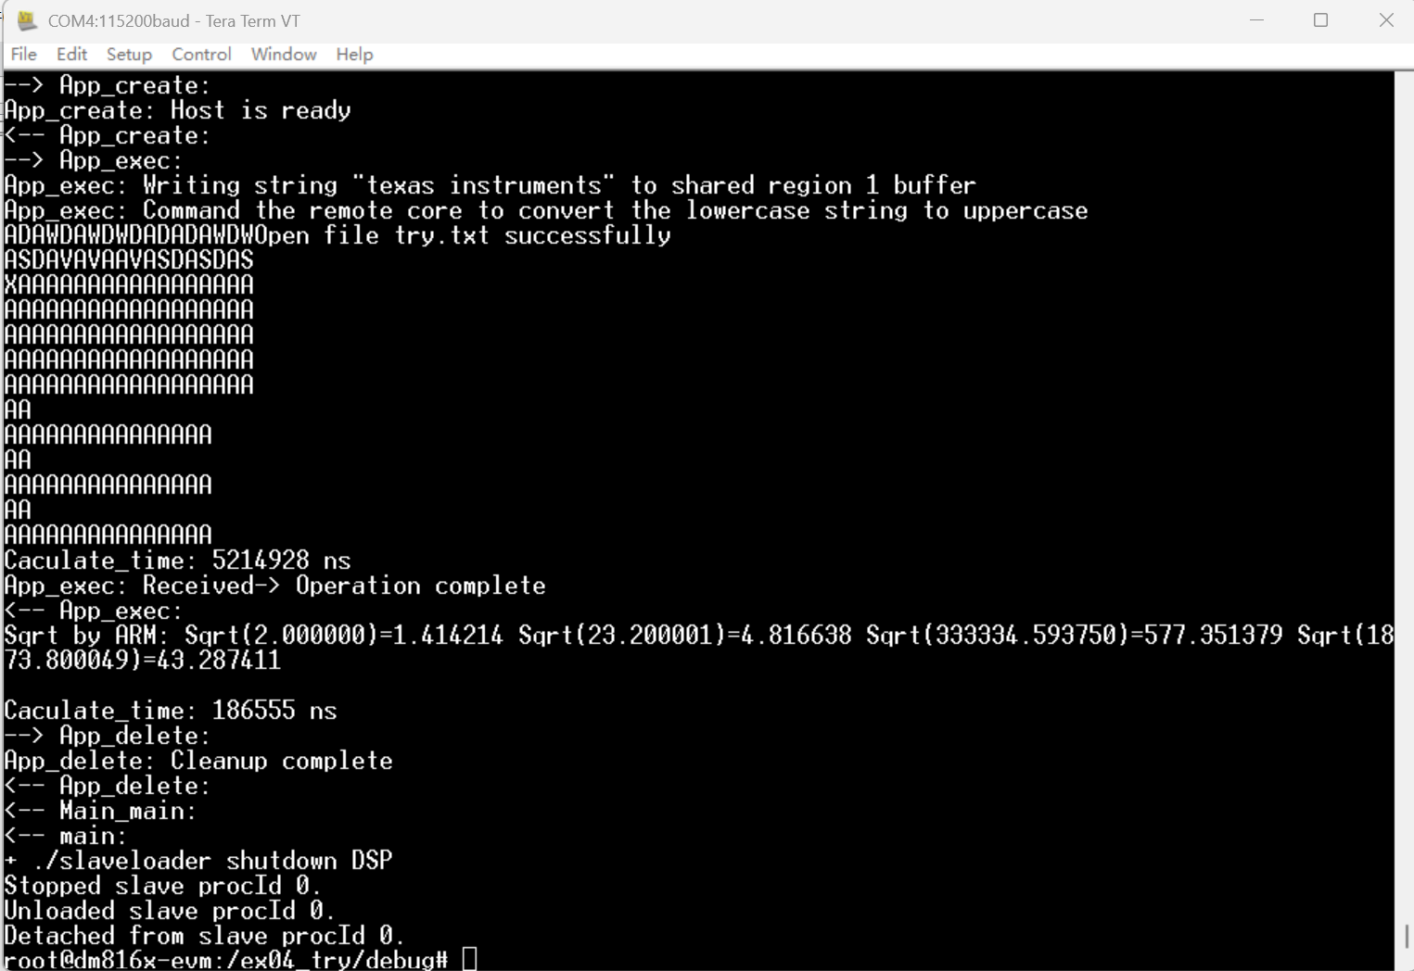
已完成任务展示
第三阶段:syslink例程的修改,编译及运行
1.改为开根号运算:
2.改为文件读取数据并进行大写转化

Slide 6
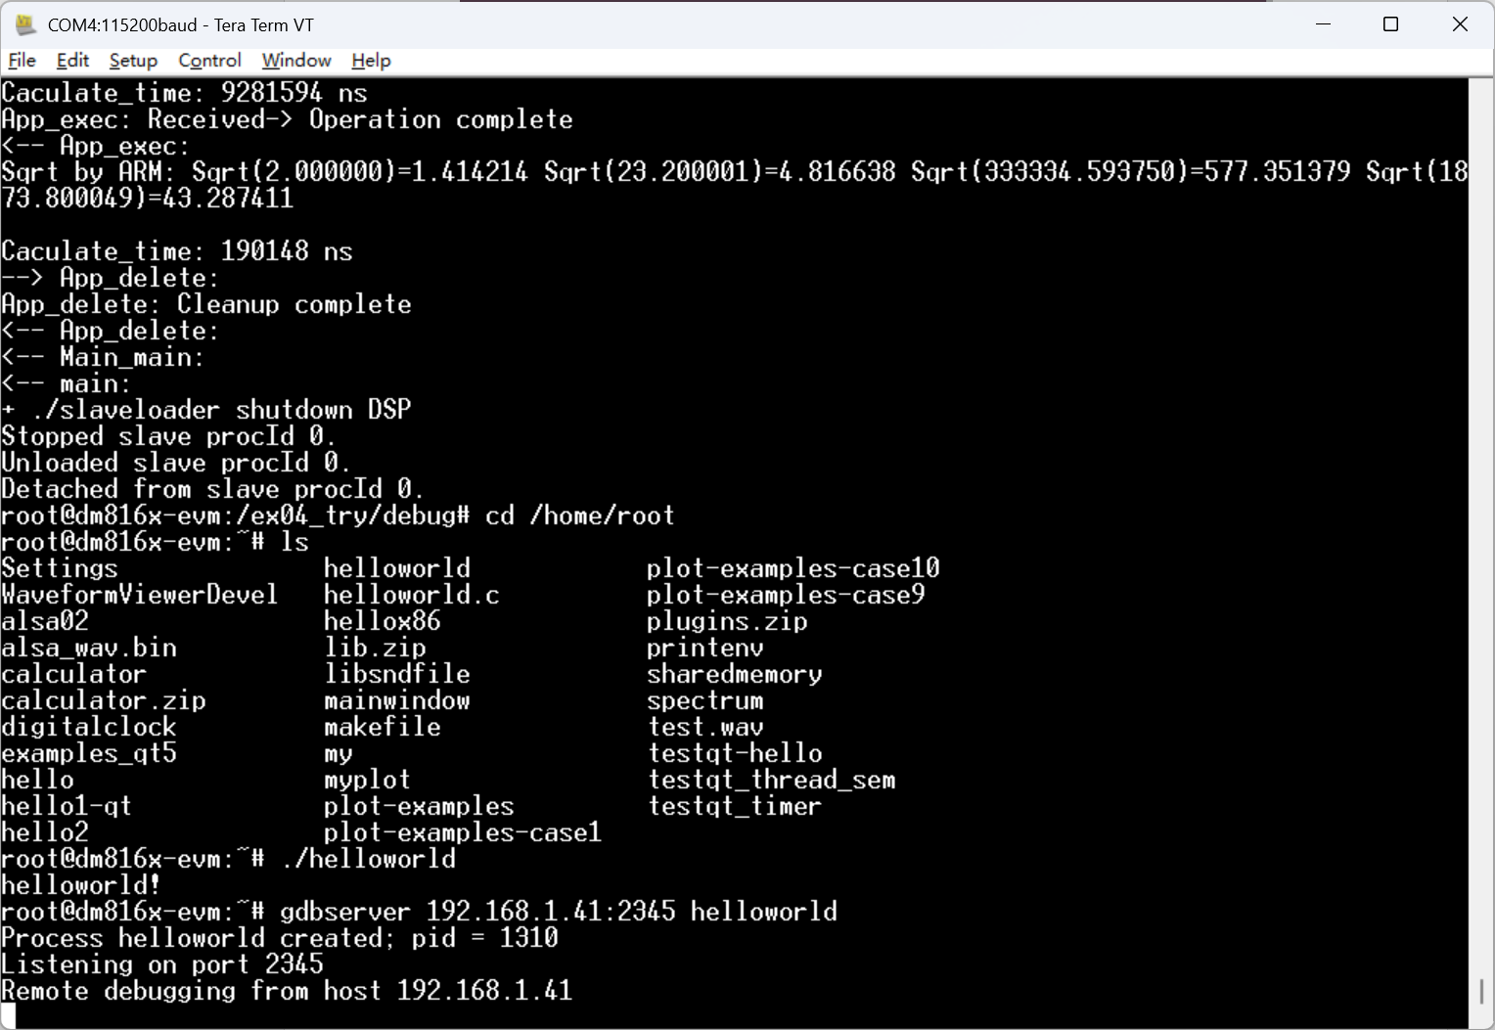
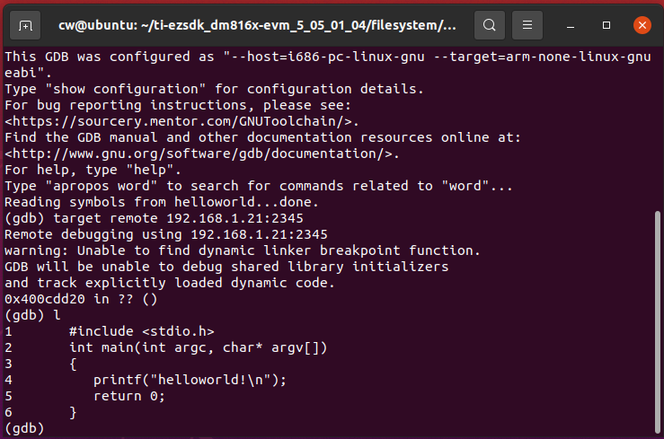
已完成任务展示
第四阶段:GDB调试
虚拟机:输入l,输出全部代码
开发板:

Slide 7
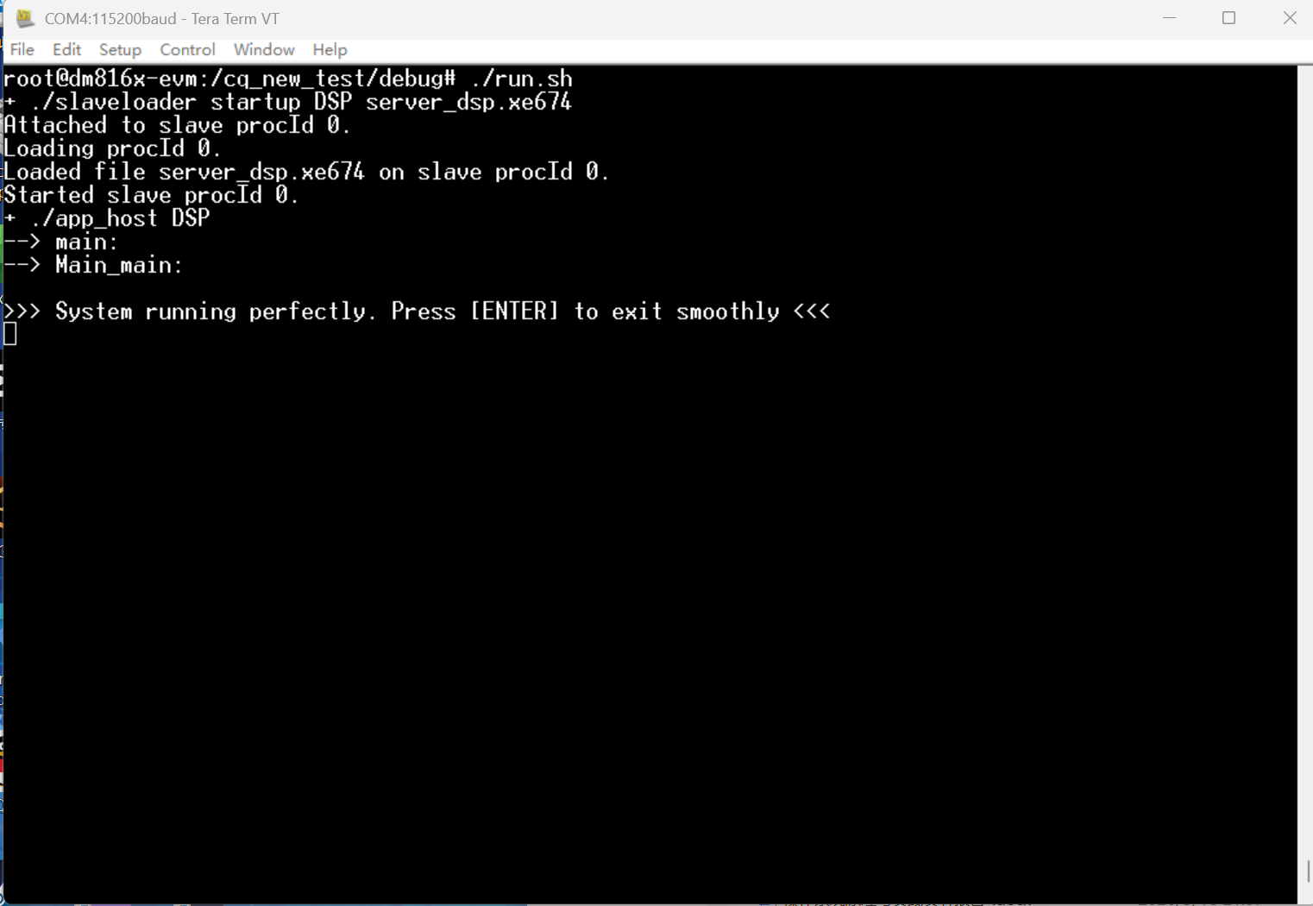
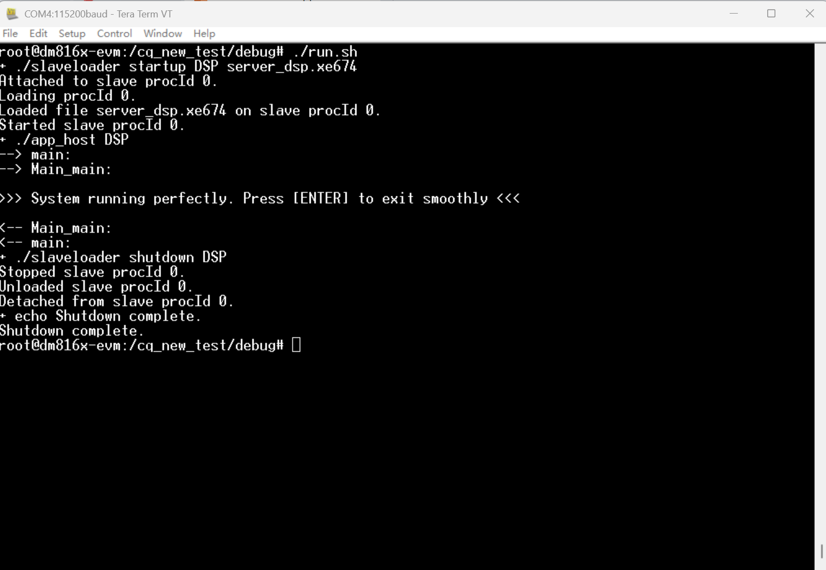
已完成任务展示
第五阶段:最终代码实现(现场展示)
退出:
运行时:

Slide 8
最终代码设计
一.原理解析
二.声卡参数选择
三.架构设计
四.后续优化

Slide 9
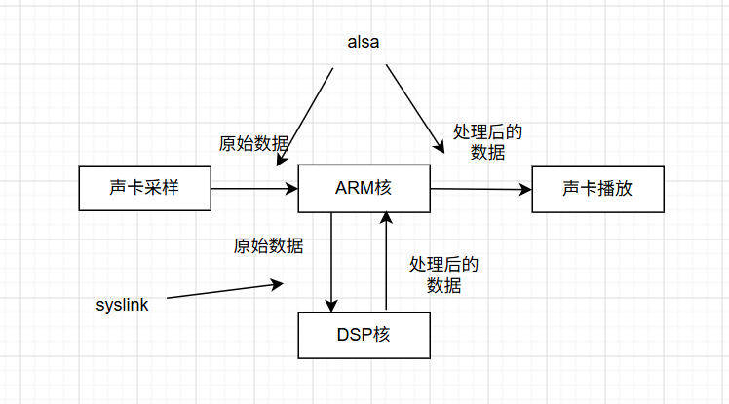
原理解析:
ARM核:Linux系统,具有完备的接口程序
如:alsa:声卡操作
DSP核:SYS/BIOS系统:实时系统,加速处理
syslink:中间件,负责核间通信
现阶段不对数据进行处理,仅送到DSP核后送回

Slide 10
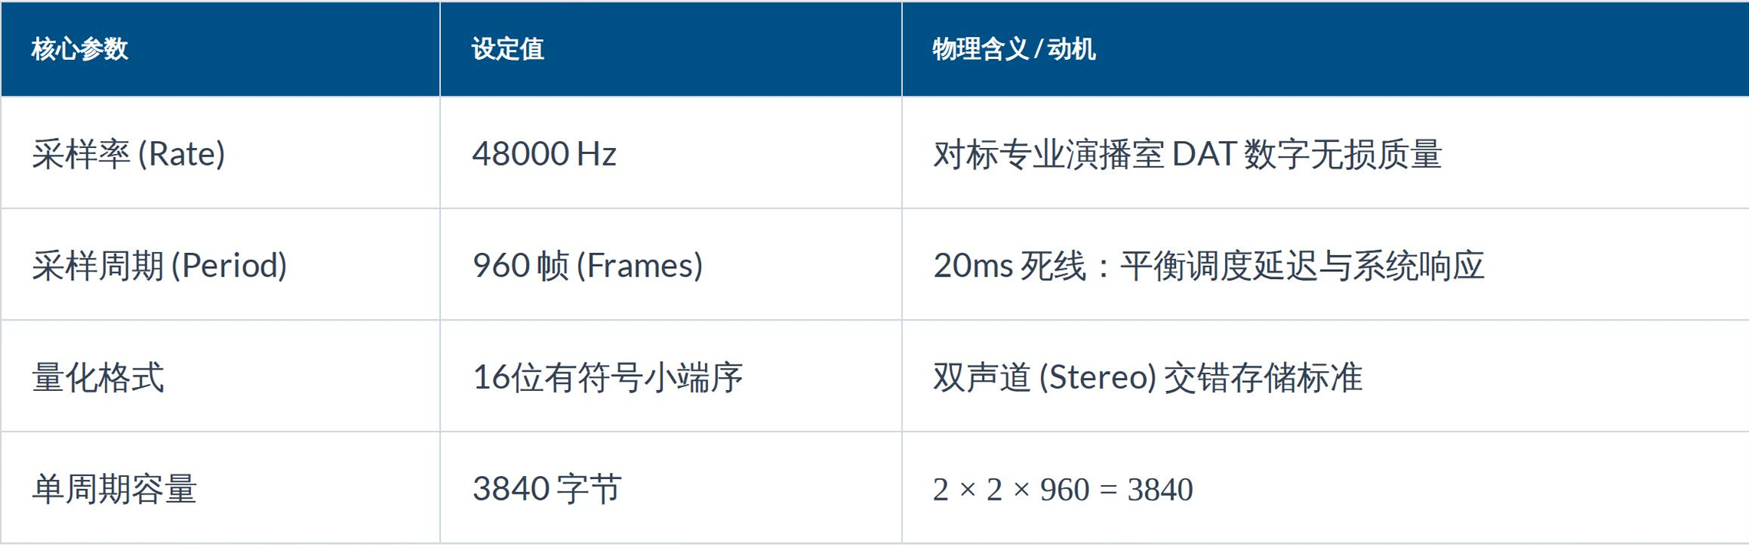
声卡参数选择

Slide 11
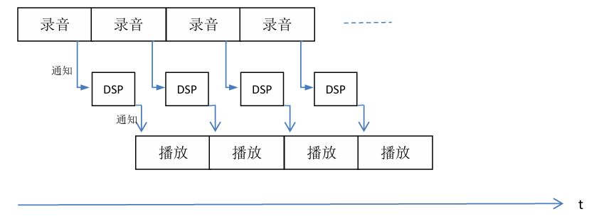
架构设计
基于ex04_sharedregion例程
ARM核:双线程
1.录音线程:从声卡接收数据并送往DSP核
2.播放线程:从DSP核接收处理好的数据并送往声卡
3.主函数阻塞
DSP核:从ARM核接收数据,处理好后送回

Slide 12
架构设计
同步ARM核和DSP核处理速度:加入缓冲区
本质:生产者消费者问题
问题:
1.缓冲区选择
2.同步机制

Slide 13
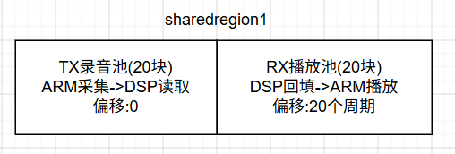
缓冲区选择
全双工->双缓冲区:
录音线程->DSP核 和 DSP核->播放线程
ex04例程自带的sharedregion:共享内存
空分复用:
1.前半部分:用于录音线程与DSP核之间的信息传递,最多容纳20个
周期的数据
2.后半部分:用于DSP核与播放线程之间的信息传递,最多容纳20个
周期的数据

Slide 14

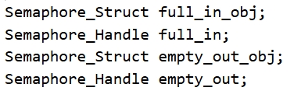
同步机制
app.c:
server.c:
信号量同步
四个信号量:
录音线程与DSP核间:empty_in,full_in
DSP核与播放线程间:empty_out,full_out
跨核同步问题:
app.c和server.c仅声明需要申请的信号量
利用ex04例程自带的消息队列,通过互相发送消息在各自的回调函数中进行资源释放
appcommon.h:

Slide 15
程序退出问题
ctrl+c退出:未进行资源释放强制退出
导致:退出后的第一次arecord |aplay命令无输出
解决:将ctrl+c设为标准退出方式
引入sigaction信号捕获机制,捕获ctrl+c信号
问题:ctrl+c终结守护进程,无法正常退出
解决:放弃ctrl+c退出,改为enter退出

Slide 16
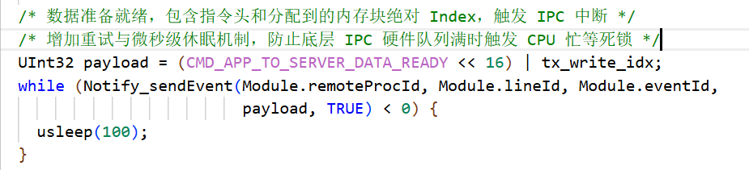
后续优化
问题:消息发送失败导致的死锁问题以及数据错位问题
解决:
1.重试机制:消息发送后进行返回值确认,若发送失败则短暂阻塞后重新发
送
2.索引队列机制:
放弃自增型索引
改变消息格式:前16位消息,后16位处理的索引号
索引队列记录收到消息中的索引号
每次进行数据操作从索引队列中提取索引号

Slide 17
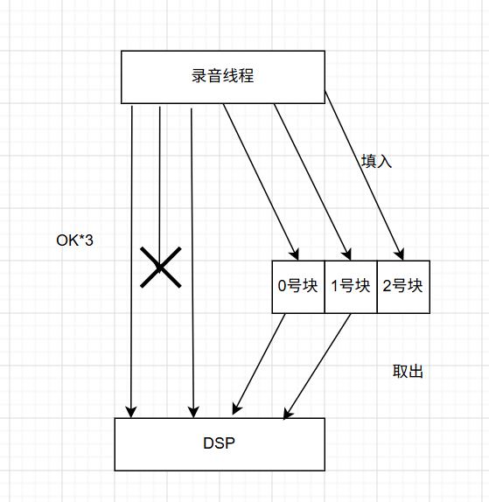
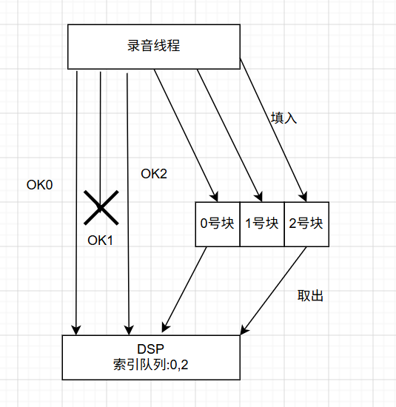
自增型索引:
索引队列:
3.后续:引入基于索引队列的信号量恢复机制

Slide 18

后续优化
问题:程序开始时因调度引发的欠载爆音问题
解决:引入预充水机制,通过设置声卡参数,让ringbuffer拥有三个周期的数据前不开启播放

Slide 19
后续优化
问题:单次readi采集的数据不满960帧(一周期数据)导致的数据断
裂
解决:引入while拼装机制
在rc = readi(frame) 不满960帧数据时
进行frame - rc操作并再次进行rc = readi(frame)并与之前的数据进
行拼接
直至采集完整的960帧数据后退出循环并发送确认消息

Slide 20
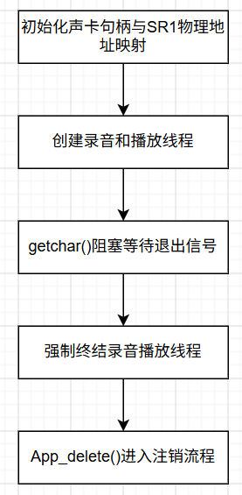
app.c流程(握手后):

Slide 21
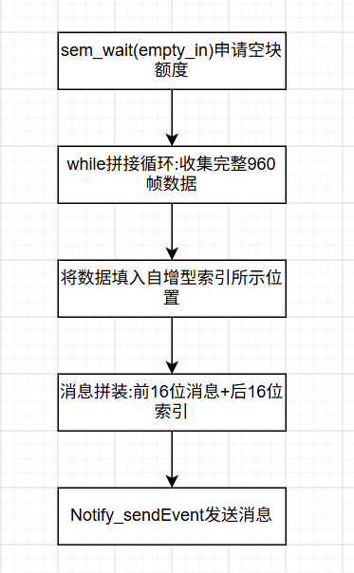
录音线程主要流程:

Slide 22
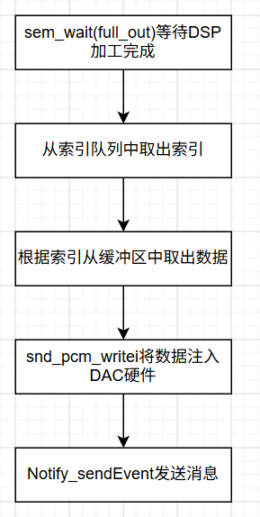
播放线程主要流程

Slide 23
app.c回调函数:
一般消息:直接根据消息进行处理
包含索引的消息:
进行消息分析
根据前16位消息释放资源
将后16位数据索引插入到索引队列

Slide 24
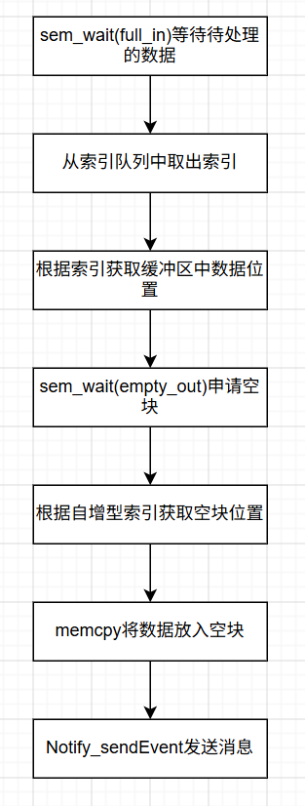
server.c流程

Slide 25
server.c回调函数:
同app.c

Slide 26
测试:
1.数据一致性测试
2.压力测试
3. 频繁启停与防僵尸进程测试

Slide 27
数据一致性测试
目的:测试整个过程中的数据一致性,无数据错位以及丢失等问题
方案:
1.开启旁路抓包:抓取ALSA送往声卡的.raw数据
2.播放端通过online tone generator网站播放1000HZ正弦波
3.运行5秒,并检测是否存在underrun等报错,以及进行返回值检查
4.将生成的.raw文件导入到 Audacity进行波形解析

Slide 28
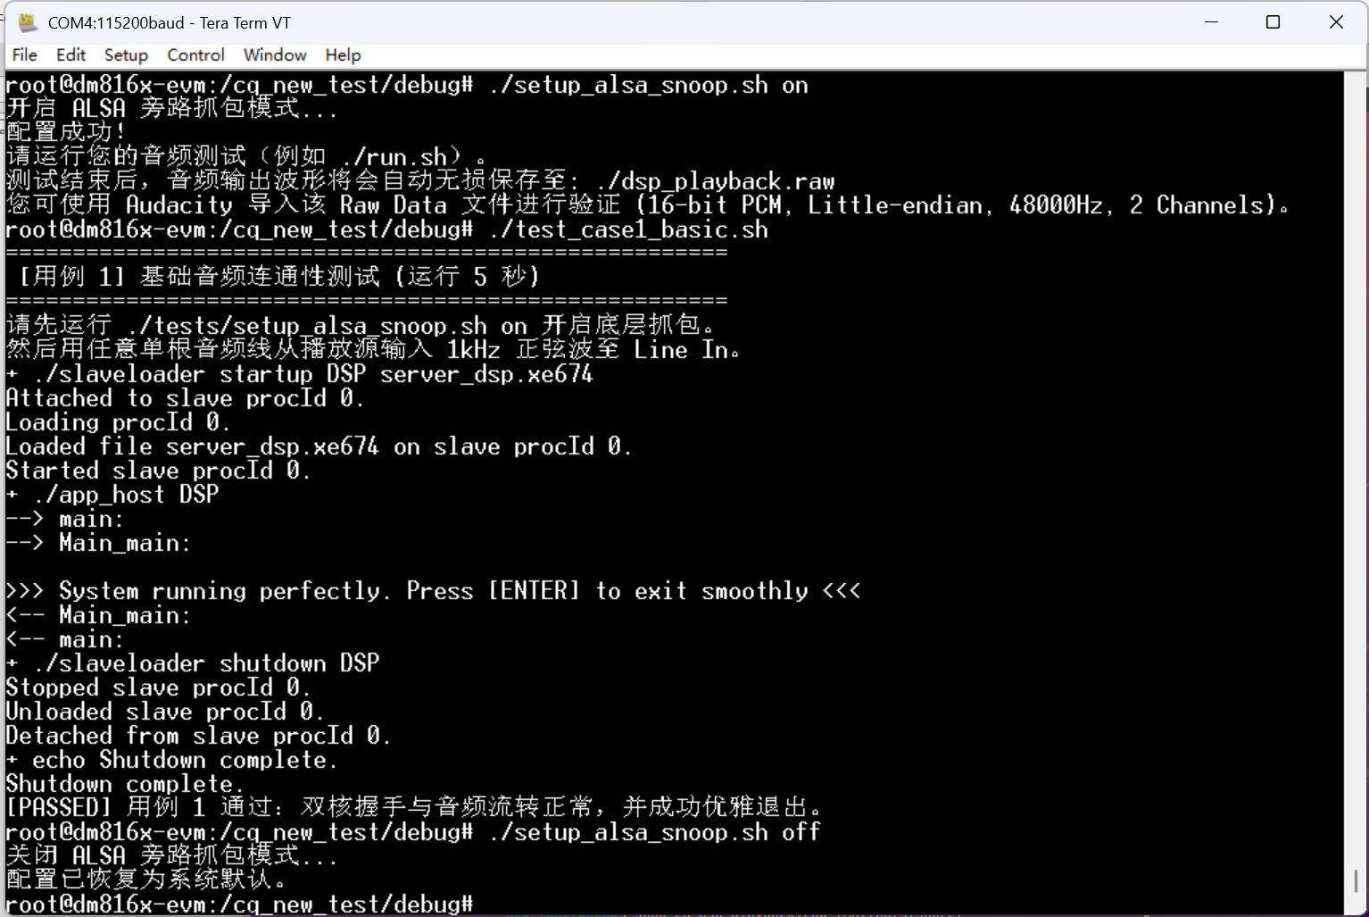
数据一致性测试
实现:test_case1_basic.sh
结果:

Slide 29
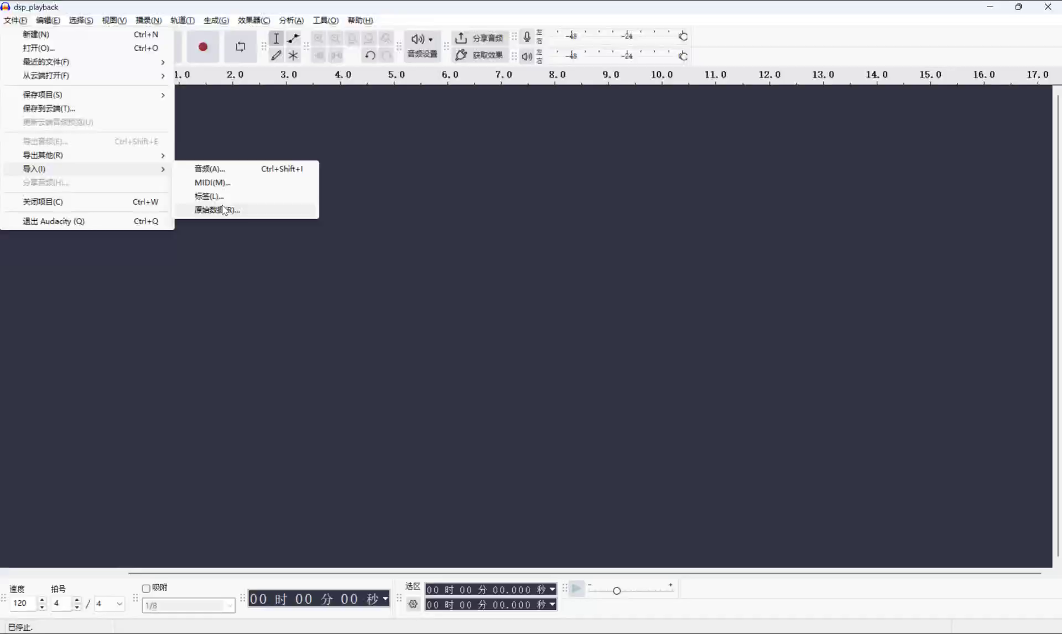

Slide 30
压力测试
目的:验证代码中的 ALSA 分段组装逻辑，确保在高压环境下依然
无数据断裂以及underrun问题,声音连续清晰
方案:
1.旁路抓包
2.通过while true; do :; done &
LOAD_PID1=$!命令生成两个死循环后台进程榨干CPU资源
3.运行10秒,并观察有无underrun报错,以及音频是否连续,以及返回
值检查
4.将生成的.raw文件导入 Audacity进行波形解析

Slide 31
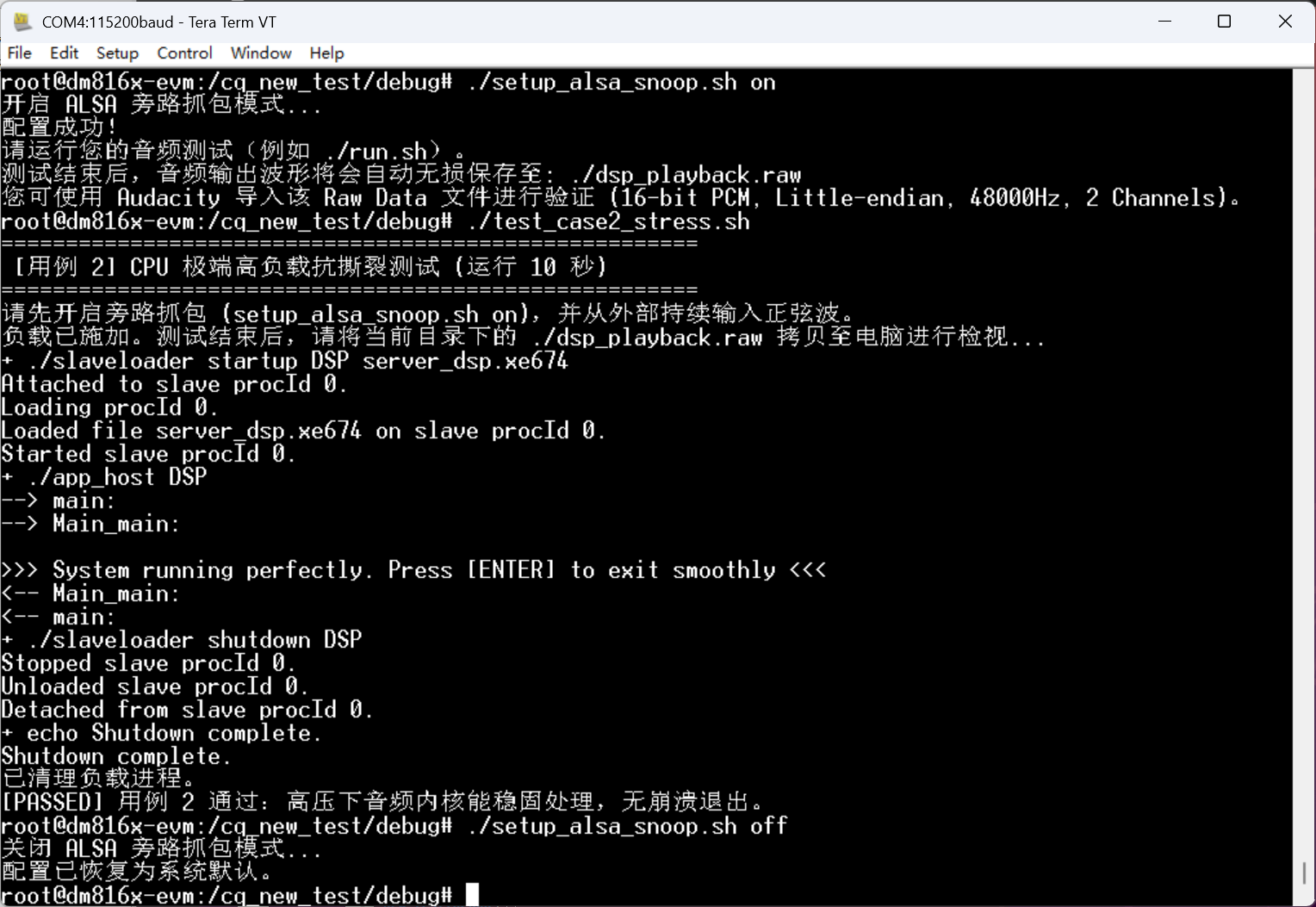
压力测试
实现:test_case2_stress.sh
结果:

Slide 32
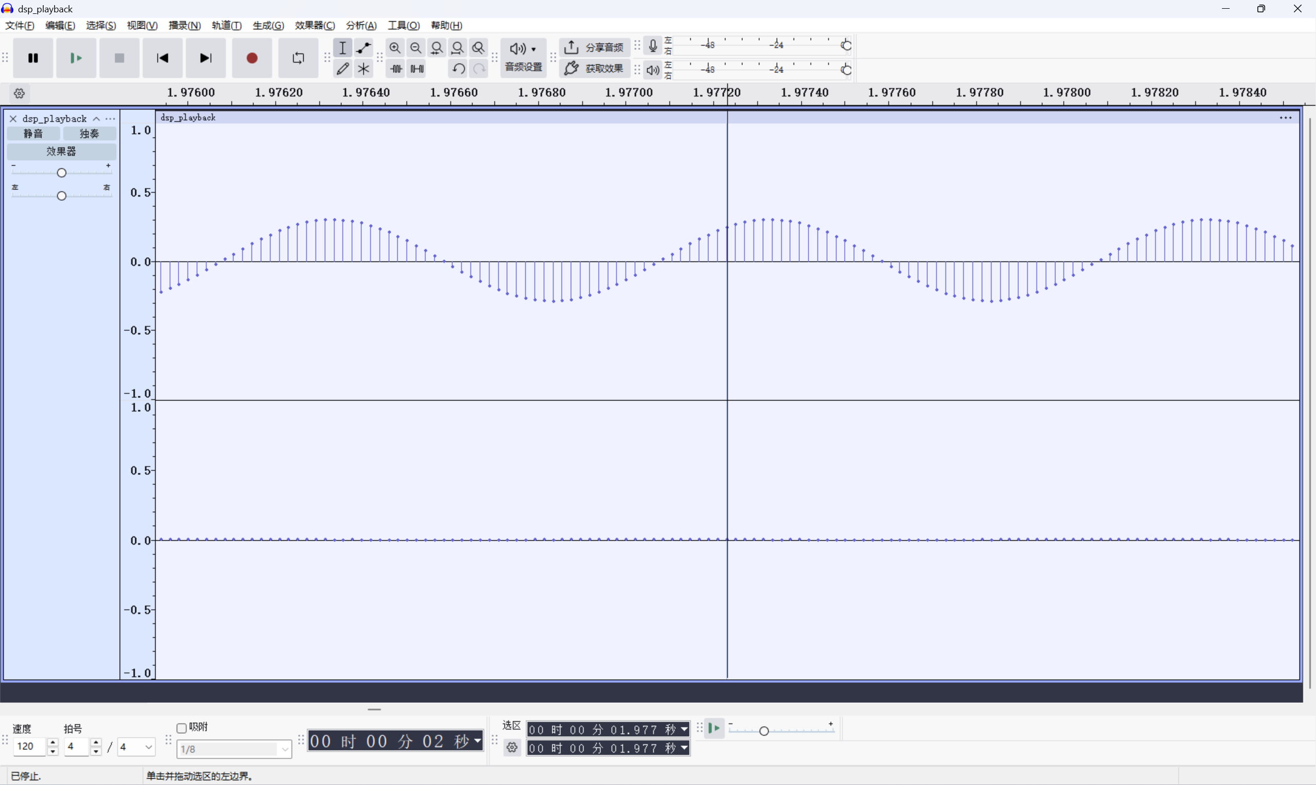

Slide 33
频繁启停与防僵尸进程测试
目的:验证退出机制是否能够完全回收资源,以及是否有僵尸进程残留
方案:将快速连续地启动 ./run.sh ，等待 1 秒后输入 Enter 回车键退出。重复 10 次,
检测RET_VAL返回值
验收标准：
1.每次都能打印出 OK 。
2.每次退出后进程干净销毁，系统控制台不会卡死。
3.再次启动时不会报 IPC 端口被占用或共享内存申请失败（证明 DSP 资源也
成功回收）
实现:test_case3_ipc_lifecycle.sh

Slide 34
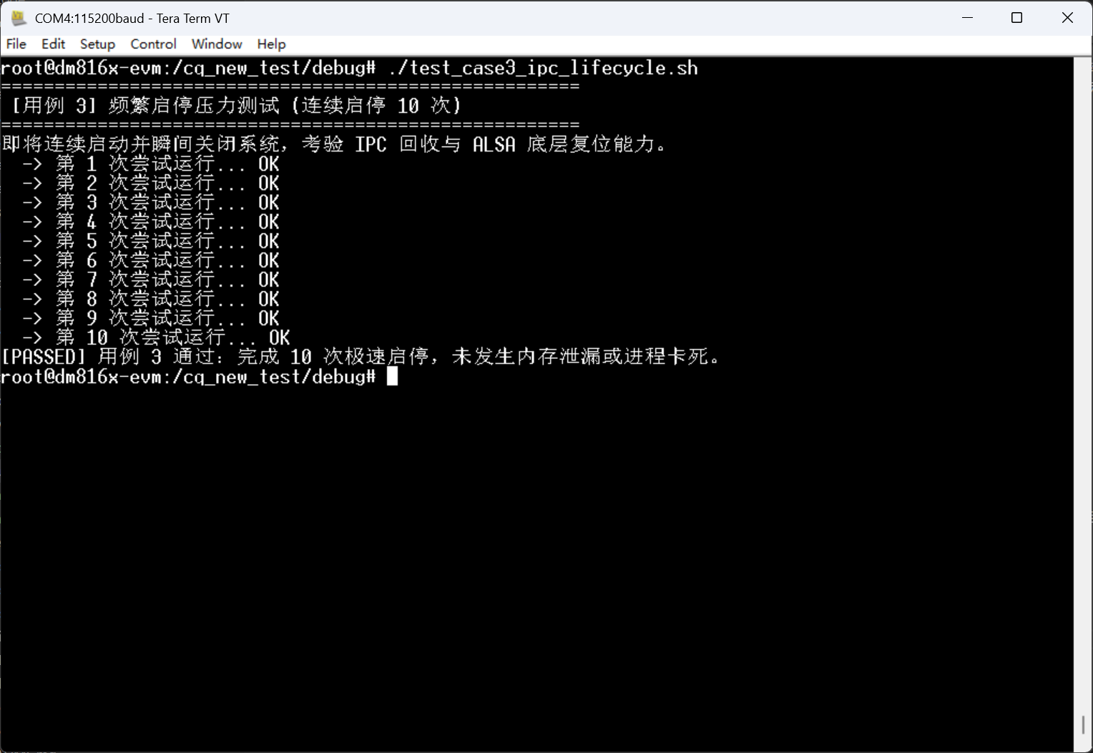
频繁启停与防僵尸进程测试
结果:

